Slide 1
令和４年度 教育行政に係る点検及び評価報告書（概要）
○目的
効果的な教育行政の推進に資するとともに、住民への説明責任を果たす。
○根拠
大阪府教育行政基本条例（以下「基本条例」という。）第６条
地方教育行政の組織及び運営に関する法律（以下「地教行法」という。）第26条
≪基本条例≫
第６条 知事及び委員会は、基本計画の進捗を管理するため、毎年、共同してその点検及び評価を行い、その結果に
関する報告書を作成し、これを大阪府議会に提出するとともに、公表しなければならない。
２ 委員会は、地方教育行政法第26条の点検及び評価に当たり、前項の点検及び評価を含めるものとする。
３ 第１項の点検及び評価に当たっては、基本計画に定めた目標を達成するために委員会の教育長及び委員が行った
取組、活動の状況等について、委員会の教育長及び委員が自ら点検及び評価を行わなければならない。
≪地教行法≫
第26条 教育委員会は、毎年、その権限に属する事務（前条第１項の規定により教育長に委任された事務その他
教育長の権限に属する事務（同条第４項の規定により事務局職員等に委任された事務を含む。）を含む。）の
管理及び執行の状況について点検及び評価を行い、その結果に関する報告書を作成し、これを議会に提出するとともに、
公表しなければならない。
２ 教育委員会は、前項の点検及び評価を行うに当たっては、教育に関し学識経験を有する者の知見の活用を図る
ものとする。
大阪府教育行政評価審議会
○設置目的
・基本条例第６条に基づき、知事及び教育委員会が実施する大阪府教育振興基本計画（以下「基本計画」という。）
の進捗を管理するための点検及び評価
・地教行法第26条に基づき、教育委員会が実施する委員会の事務の管理及び執行の状況に関する点検及び評価に当たり、
教育に関する知識及び経験を有する者並びに保護者の意見を聴くために設置する。
点検及び評価の手法
○点検及び評価の年次
（１）前年度の基本計画の進捗状況
（２）基本計画に記載のない、前年度の教育委員会の権限に属する事務の管理及び執行の状況
○点検及び評価の内容
（１）基本条例第６条に基づく知事及び教育委員会の点検及び評価
・基本計画の事業計画に記載する158の「具体的取組」の進捗状況を点検
・基本計画の「10の基本方針」ごとに設定した「実現をめざす主な指標」を点検
・上記点検結果を踏まえ、「10の基本方針」ごとに進捗状況を評価
（２）地教行法第26条に基づく教育委員会の点検及び評価
・基本計画に定めた事務の点検及び評価（（１）をもって充てる）
・基本計画に記載のない教育委員会の権限に属する事務の状況の点検及び評価

Slide 2
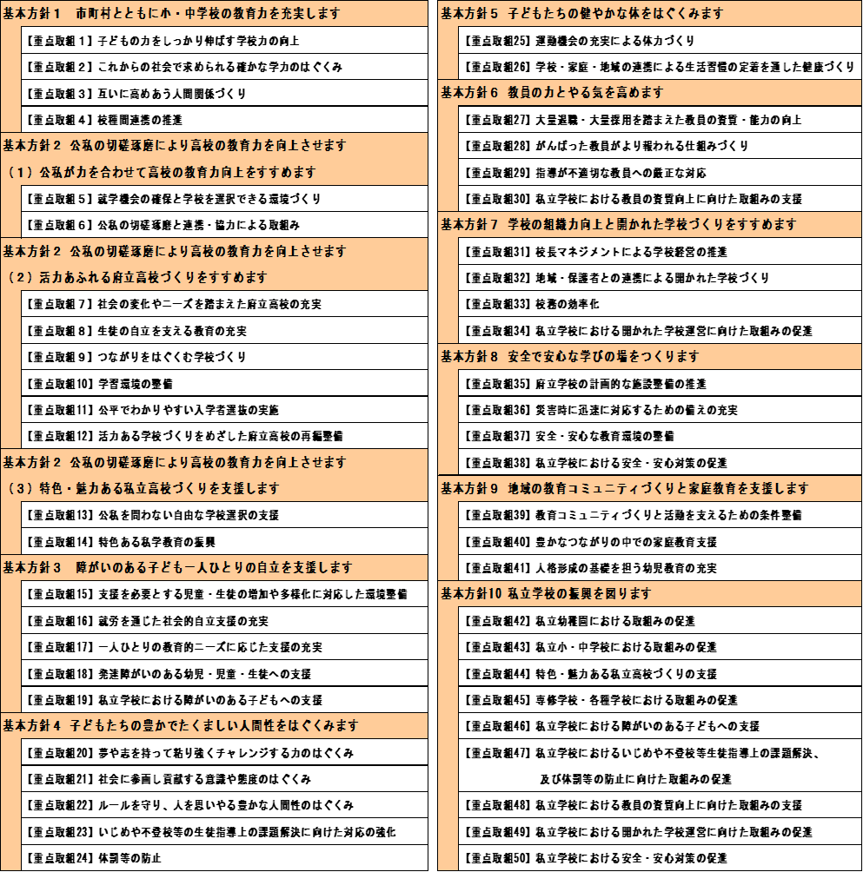
構 成
○点検及び評価調書
１ 大阪府教育振興基本計画の点検及び評価
２ 教育委員の自己点検及び評価
３ 教育委員会の権限に属する事務の状況の点検及び評価（大阪府教育振興基本計画に記載のない事務）
（参考） 大阪府教育振興基本計画の体系

Slide 3
基本方針１ 市町村とともに小・中学校の教育力を充実します
【主な基本的方向】
①市町村の主体的な取組みを支援するとともに、課題のある学校への重点的な支援を行い、子どもの力をしっかり伸ばす学校力の向上を図る。
②教育内容の充実や授業改善などへの支援をすすめ、すべての子どもにこれからの社会で求められる確かな学力をはぐくむ。
【主な取組み】
①小・中学校の学校力向上へ向けた重点支援（スクール・エンパワーメント推進事業）
②授業改善への支援（校内研究の推進）／グローバル人材の育成
【主な指標の点検結果】（※）次年度の「全国学力・学習状況調査」の結果を記載（R４年度：R５年４月）
指標 |  | 目標値(R4年度) | 計画策定時 | R4年度実績値 | 点検結果
①② | 「全国学力・学習状況調査」に おける平均正答率※ | 小６ 全国水準の 達成・維持 | 【H29.4実施】 国語A:72.1%(74.8%) 国語B:54.5%(57.5%) 算数A:77.8%(78.6%) 算数B:44.6%(45.9%) | 【R5.4実施】 国語:66.0%(67.2%) 算数:62.1%(62.5%) | 全国平均との差は国語・算数とも小さくなったが、全国平均に達していない。 文章や情報を読み取って、論理的に考え、記述することに引き続き課題がある。
 |  | 中３ 全国水準の 達成・維持 | 【H29.4実施】 国語A:75.3%(77.4%) 国語B:69.1%(72.2%) 数学A:63.7%(64.6%) 数学B:46.3%(48.1%) | 【R5.4実施】 国語:68.0%(69.8%) 数学:49.9% (51.0%) | 全国平均との差は国語は横ばい、数学・英語については大きくなり、いずれも全国平均に達していない。 文章や情報を読み取って、論理的に考え、記述することに引き続き課題がある。
 | 「全国学力・学習状況調査」に おける無解答率※ | 全国水準の 達成・維持 | 小６：4.2%（3.8%） 中３：7.3%（6.1%） | 小６：4.3%（4.1%） 中３：8.1%（7.1%） | 小学校で全国平均に近い状況。
【校種・教科・区分別 正答率/対全国比経年比較】
（注）計画策定時実績は、特記がない場合はH29年度実績値。()は全国平均。
文部科学省「全国学力・学習状況調査」(政令市を含む悉皆調査）
（全国平均正答率を１とした場合の府平均正答率の割合）
【小学校】
【中学校】
【自己評価】
 | 評価
①② | ・ 小中学校ともに、全国平均にわずかに届いていない状況であるが、ほぼ全国水準。前回と比べ小学校については、国語・算数とも上昇、中学校については、国語は横ばい、数学・英語については下降。中学校国語の知識・技能や小中学校の算数・数学の図形領域等で全国平均を上回っている部分もあり、一定力をつけている。しかし、どの教科においても、文章や情報を読み取って、論理的に考え、記述することに引き続き課題が見られる。 ・ 中学校においてチャレンジテストを実施した。中学３年生において、同一集団の正答率の推移を見ると、記述式問題の正答率が上昇した。しかし、複数の文章や資料から情報を読み取り、その内容を理解したうえで説明したり、考えを書いたりすることが引き続き課題となっている。 ・ この課題については、小学校でも同様であることから、言語能力や読解力、また、目標に向かってがんばる力など生涯にわたる学力を着実につけるため、令和３年度に引き続き、すくすくウォッチ（小学生新学力テスト）を実施した。教科横断型問題においては、１つの資料から内容を読み取ることや自分の考えを自由に表現することは良好であったが、複数の資料から情報を読み取り、論理的に考え、表現することに課題が見られた。テスト実施後に、子どもたちには一人ひとりの子どもの強みや学習アドバイスを記載した個票を提供し、各学校には問題を活用した指導案等、指導の参考となる資料を提供している。また、一人ひとりの学力の経年変化を示した個人票を作成できるシステムを提供し、一人ひとりの学力に着目した各校の取組みが進むようにしている。今後も、各学校において、論理的思考力をはじめ国語力を高めるよう、ICTの活用も含めた授業改善を行うとともに、各市町村の課題に正対した取組みを組織的かつ計画的に進める。また、児童・生徒一人ひとりが、より一層学習意欲を高める取組みを充実させ、学力向上につなげていく。

Slide 4
基本方針２ 公私の切磋琢磨により高校の教育力を向上させます
【主な基本的方向】
①意欲あるすべての子どもが高校教育を受けることができるよう、公私あわせて高校への就学機会を確保する。
②グローバル社会で活躍できる人材など、今後の社会で活躍できる人材を育成するため、公私が切磋琢磨しつつ共同で取組みをすすめる。
③社会の変化やニーズを踏まえた府立高校の充実をすすめる。
④キャリア教育や不登校・中途退学への対応など生徒一人ひとりの自立を支える教育の充実をすすめる。
【主な取組み】
①高校の授業料等に係る支援 ②グローバル人材の育成／キャリア教育の充実
③グローバルリーダーズハイスクール（GLHS）の充実 ④中途退学防止・不登校減少の取組み
【主な指標の点検結果】
指標 |  | 目標値(R4年度) | 計画策定時 | R4年度実績値 | 【参考】R3年度実績値
② | 府立高校３年生のうち英検 準２級相当以上の割合 | 50%をめざす | 36.2% [H28] | 51.4％ | 51.0％
 | 府立高校の英語教員のうち、 英検準１級、TOEFL550点、TOEIC730点以上を保有する割合 | 75%をめざす | 61.1% [H28] | 72.0% | 72.0%
 | 府立高校の英語教員のうち、英検１級、TOEFL iBT80点、TOEIC 1,190点（SW含む）、IELTS 6.5以上を保有する教員の割合 | 20%をめざす | 17.1% [H28] | 22.1% | 22.2%
 | 公立・私立高校卒業者の 就職率（就職者の就職希望者に対する割合） | 全国水準をめざす | 95.1%（98.0%) [H28] | 95.6%（98.0%） | 95.1%（97.9%）
③ | 学校教育自己診断における 生徒の学校生活満足度 | 増加させる | 70%を上回った学校 132校／184校[H28] | 189校／205校 | 154校／181校
④ | 府立高校全日制課程の 生徒の中退率 | 全国水準をめざす | 1.3%（0.8%） [H28] | 0.9%（0.7%） [R3] | 0.9%（0.6%） [R2]
（注）計画策定時実績は、特記がない場合はH29年度実績値。()は全国平均。
【自己評価】
 | 評価
① | ・ 高校の授業料無償化や奨学金制度により、公私を問わず自由に学校選択できる機会の保障に努めている。
② | ・ 英語教育については、「広がる」英語教育推進事業として、各種研修を実施した。また、新型コロナウイルス感染症の影響により、海外研修に係る事業を実施することができなかったが、オンラインにより、国内イングリッシュキャンプや海外の大学生との交流等の取組みを実施したほか、スピーキング技能を測定するツールを開発した。 ・ 英検準２級相当以上の府立高校３年生の割合は増加したが、英検準１級等及び英検１級等を保有する府立高校の英語教員の割合は前年度から横ばいであった。今後も、教員や生徒の英語力の向上に向けた取組みを実施する。 ・ 就職率については、これまでに構築した校内体制及び就職支援に関する情報やノウハウを進路指導担当教員に周知し、校内支援体制の充実を図ったが、目標である全国水準の就職率とは開きがある。引き続き、企業や外部機関と連携したキャリア教育の充実を図っていく。
③ | ・ グローバルリーダーズハイスクール（GLHS）や国際関係学科の設置など府立高校の充実を進めた結果、学校教育自己診断における生徒の学校生活満足度は向上した。引き続きPDCAサイクルを更に強化するなどにより一層の取組みを進める。 ・ グローバルリーダーズハイスクール（GLHS）については、各校が教員の授業力向上や進路指導の充実に努めるとともに、学習合宿や進学講習に取り組んだ結果、現役での国公立大学進学率が向上した。今後さらなる向上をめざし、教員研修を充実させていく。
④ | ・ 中途退学については、令和３年度の府立高校全日制課程の生徒の中退率は前年度と変わらず、全国平均より0.2ポイント高い結果であった。中途退学への対応については、中退防止コーディネーターを配置している学校に対して、取組みや数値目標、校内組織の体制について計画書を提出させ、その進捗状況を確認した。２月には生徒指導推進フォーラムをオンラインで開催し、全府立高校、私立高校及び市町村立中学校を対象に取組みの成果を発信した。今後も、スクールソーシャルワーカーの連絡協議会や成果発表会等を通じた支援事例の周知など、福祉部等の関係部署と連携する体制を一層充実していく。

Slide 5
基本方針３ 障がいのある子ども一人ひとりの自立を支援します
【主な基本的方向】
① 支援を必要とする幼児・児童・生徒の増加や多様化に対応した教育環境の整備をすすめる。
② 障がいのある子どもの自立と社会参加の促進に向け、関係機関と連携し、就労をはじめとした支援体制を充実する。
③｢個別の教育支援計画｣や｢個別の指導計画｣の活用を促進し、一人ひとりの教育的ニーズに応じた支援を充実する。
【主な取組み】
①府立支援学校の教育環境の充実／自立支援推進校、共生推進校の充実
②職業学科を設置する知的障がい高等支援学校を中心とした就労支援体制の構築
③府立支援学校におけるセンター的機能の発揮／「個別の教育支援計画」及び「個別の指導計画」の作成と活用促進
【主な指標の点検結果】
指標 |  | 目標値(R4年度) | 計画策定時 | R4年度実績値 | 【参考】R3年度実績値
② | 知的障がい支援学校 高等部卒業生の就職率 | 35%をめざす | 26.2% [H28] | 27.6% | 27.2%
 | 府立支援学校高等部 卒業生の就職希望者の就職率 | 100%をめざす | 91.6％ [H28] | 96.3％ | 95.5％
③ | 公立小・中学校で通級による 指導を受けている児童・生徒の「個別の教育支援計画」 「個別の指導計画」の作成率 | いずれも100%を めざす [小学校はR2 中学校はR3] | 【個別の教育支援計画】 小学校：80.7％ 中学校：83.1％ 【個別の指導計画】 小学校：92.3％ 中学校：86.8％ [H28] | いずれも100% | いずれも100%
（注）計画策定時実績は、特記がない場合はH29年度実績値。
公立小・中学校の通常の学級に在籍する障がいのある児童・生徒に対する
「個別の教育支援計画」の作成に取り組む学校の割合
知的障がい支援学校高等部卒業生の就職率
(%)
(年度)
(年度)
※府教育庁調べ（各年５月１日現在）
※府教育庁調べ
【自己評価】
 | 評価
① | ・ 「知的障がいのある児童生徒等の教育環境に関する基本方針（令和2年10月）」に基づき、令和６年４月に開校する元府立西淀川高校を活用した支援学校の改修工事や、生野支援学校の移転に関する基本計画の策定など、教育環境の確保に取り組んでいる。 ・ 令和４年度についても引き続き、児童生徒の増加及び乗車時間短縮に向けて通学バスを７台増車するなどを行った。その結果、乗車時間が60分を超えた割合は、前年度の2.7％より0.4ポイント減少し、2.3％となった。今後も、乗車する児童生徒の増加及び長時間乗車の課題に対応するための通学バスの効率的なコース編成等を検討していくことが必要である。
② | ・ 令和４年度知的障がい支援学校高等部卒業者の就職率は27.6％（５月１日現在）であり、就職希望者の就職率は、96.3％であった。就労支援を充実させる取組みとして、これまで教員･生徒等を対象とした就労支援研修の実施により、生徒の就労意欲醸成を図っている。今後も企業等との連携を図り、職場実習先の開拓をすすめ、ジョブマッチングの選択肢を広げる取組みを強化していく。
③ | ・ 公立小・中学校で通級による指導を受ける児童生徒の「個別の教育支援計画」「個別の指導計画」の作成率は平成30年度以降100％を維持している。引き続き「個別の教育支援計画」や「個別の指導計画」がより一層活用されるよう、市町村教育委員会へ指導・助言を行うとともに、効果的な活用事例の発信等に努める。 ・ 府内の公立支援学校における特別支援学校教諭等免許状保有率は、令和４年度は87.5%(令和４年５月１日時点)であった。新型コロナウイルス感染症による緊急事態宣言の発出に伴い、認定講習の２科目以外の講習を中止したため、令和３年度の86.5%から１ポイントの上昇に留まったが、令和４年度は、特別支援学校教諭免許状保有率を向上させるため、感染防止対策を講じながら、夏季休業中に行う認定講習（７科目）に加えて、大阪大谷大学の協力のもと第２認定講習を実施した（10科目延べ1940名）。引き続き、支援学校教員一人ひとりの免許取得状況や単位修得状況を把握し、免許状未保有者への認定講習受講を強く促すなど、免許状保有率向上に粘り強い取組みを進めるとともに、より効果的な対応策を講じていく。

Slide 6
基本方針４ 子どもたちの豊かでたくましい人間性をはぐくみます
【主な基本的方向】
①小・中・高一貫したキャリア教育を推進するなど、粘り強くチャレンジする力をはぐくむ教育を充実する。
②社会のルールを守り、違いを認め合い人を思いやる豊かな人間性をはぐくむ人権教育・道徳教育を推進する。
③いじめや不登校等の生徒指導上の課題解決に向けた対応を強化する。
【主な取組み】
①キャリア教育の推進／子どもの発達段階に応じた読書環境の充実
②道徳教育の推進／人権教育の推進
③いじめ解決に向けた総合的な取組みの推進（「５つのレベルに応じた問題行動への対応チャート」の活用促進）
学校相談体制の充実（スクールカウンセラー及びスクールソーシャルワーカーの配置）
【主な指標の点検結果】（※）次年度の「全国学力・学習状況調査」の結果を記載（R4年度：R5年4月）
指標 |  | 目標値(R4年度) | 計画策定時 | R4年度実績値 | 【参考】R3年度実績値
① | 「将来の夢や目標を持っている」 児童・生徒の割合※ | 向上させる | 小６：83.7%(85.9%) 中３：68.3%(70.5%) | 79.6％（81.5％） 64.1％（66.3％） | 77.9%（79.8%） 64.5%（67.3%）
 | 「ものごとを最後までやりとげたことがある」児童・生徒の割合※ | 向上させる | 小６：94.3%(94.8%) 中３：93.5%(94.7%) | 令和5年度全国学力・学習状況調査より、児童生徒質問紙から当該項目が削除 | 84.7%（87.2%） 84.9%（86.6%）
 | 「読書が好き」な 児童・生徒の割合※ | 全国水準をめざす [R２] | 小６：47.1%(49.0%) 中３：39.3%(46.1%) | 40.3%（39.4%） 32.1%（35.2%） | 42.8%（41.9%） 34.4%（37.9%）
② | 「自分には良いところがある」 児童・生徒の割合※ | 向上させる | 小６：74.9%(77.9％) 中３：65.6%(70.7％) | 82.2％（83.5%） 77.7％（80.0％） | 78.3%（79.3%） 75.2%（78.5%）
 | 「学校のきまりを守っている」 児童・生徒の割合※ | 向上させる | 小６：89.1%(92.6％) 中３：93.2%(95.2％) | 令和３年度学力学習状況調査より、 学校質問紙から当該項目が削除
 | 「高校・高等部での学習を 通して『自分を大切にする』 気持ちが高まった」と回答した 府立学校生の割合 | 向上させる | 59.1％ [H28] | 71.4% | 63.8%
③ | 暴力行為の発生件数千人率 | 全国水準をめざす [R1] | 小： 5.4件(3.5件) 中：21.2件(9.2件) | 9.5件（7.7件) 14.9件（7.9件) | 7.4件（6.5件) 12.6件（6.9件)
 | 不登校児童・生徒数の千人率 | いずれについても 全国水準以下を めざす | 小： 5.4人( 4.7人） 中：35.7人(31.4人) 高：35.2人(16.4人) | 14.7人（13.2人) 56.3人（52.6人) 33.7人（19.0人) | 10.6人（10.1人) 46.6人（43.2人) 28.6人（15.5人)
 | いじめの解消率 | いずれについても 100%をめざす | 小：95.8% 中：92.1% 高：91.4％ | 86.1%（80.4%) 77.1%（78.9%) 89.0%（80.7%) | 83.2%（77.4%) 75.3%（76.9%) 84.8%（79.3%)
［H28]
［R3]
［R2]
［H28]
［R3]
［R2]
［H28]
［R3]
［R2]
（注）計画策定時実績は、特記がない場合はH29年度実績値。()は全国平均。
【自己評価】
 | 評価
① | ・ 令和４年度は、昨年度に引き続き「2025年日本国際博覧会協会教育プログラム」を活用し、地域や社会の課題を自分事として捉え、その解決に向けて他者と協働しながら探究的な学習に取り組み、持続可能な社会の創り手として主体的に社会に参画していく力を育成する取組み「わくわく・どきどきSDGsジュニアプロジェクト」を実施し、府内64校の小中学校が参加した。 ・ 「将来の夢や目標を持っている」というアンケート項目について、大阪府全体では中学校では肯定的回答が減少したものの、プロジェクト参加校では、肯定的回答が、取組み前後で平均小学校0.9％、中学校0.3％向上した。今後、本取組みの成果の普及をいっそう進め、プロジェクト参加校を増やし、変化に対応できる力や乗り越える力、チャレンジする力を育み、将来に展望を持てる子どもを育成していく。
② | ・ 府内全小中学校等の道徳教育推進教師や市町村教育委員会の担当指導主事を対象とした研修等を通じて道徳教育における教員の指導力の向上を図った。アンケート結果によると、学校の教育活動全体を通じて行う道徳教育、道徳教育推進教師を中心とした全教員による協力体制の充実と道徳教育の展開及び「道徳科」の指導と評価等について、道徳教育推進教師の99.3％が理解が深まったと回答した。今後も引き続き、人権教育・道徳教育の課題に応じた研修を進める。 ・ 府立高校においては、人権教育研修など各種会議を開催し、その成果を取りまとめるとともに、各学校で作成した道徳教育の全体計画に基づき道徳教育を推進した。「高校・高等部での学習を通して『自分を大切にする』気持ちが高まった」、「高校・高等部での学習を通して『人間関係』の大切さを学んだ」と回答した府立学校生の割合は一定水準を維持している。今後も教育活動全体を通じて一人ひとりの人権が大切にされる学校づくりに取り組んでいく。
③ | ・ 令和４年度は、いじめ虐待等対応支援体制構築事業を通じて、いじめ・虐待をはじめとする生徒指導上の課題に対する未然防止・予防を図るとともに、各市町村学校においては、スクールカウンセラー、スク－ルソーシャルワーカー、スクールロイヤー等の多職種が連携したチーム支援体制の構築をすすめるとともに、構築された市町村においても体制の機能充実を図ってきた。また、解決が困難な課題の深刻化の防止に向け、府の緊急支援チームの派遣等を進めた。令和４年度の府緊急支援チームの派遣は107件となり、派遣後のアンケートからは９割以上の肯定的な回答を得ている。今後も、生起した事案に対し迅速かつ適切に対応するとともに、その未然防止に向け、各市町村においてチーム支援体制の構築が図られるよう、引き続き市町村を支援していく。

Slide 7
基本方針５ 子どもたちの健やかな体をはぐくみます
(%)
(%)
【主な基本的方向】
①PDCAサイクルに基づく学校における体育活動の活性化などにより、児童・生徒の運動習慣をはぐくむ。
②学校における食に関する指導や学校保健活動等を充実するとともに、子どもの生活習慣の定着を通した健康づくりをすすめる。
【主な取組み】
①体力づくりに関するPDCAサイクルの確立（「体力づくり推進計画」の作成支援）
②栄養教諭を中核とした「食に関する指導」の充実／子どもの生活習慣確立に向けた取組みの推進
【主な指標の点検結果】
指標 |  | 目標値(R4年度) | 計画策定時 | R4年度実績値 | 【参考】R3年度実績値
① | 「全国体力・運動能力、運動習慣等調査」結果を踏まえて、授業等の 工夫・改善を行った学校の割合 | 65％をめざす | 小学校：39.2％ 中学校：41.6％ [H29調査] | 29.6％ 49.6％ | 37.0％ 45.3％
 | 体力テストの５段階総合評価で 下位段階（D・E）の児童の割合（小５） | 全国水準をめざす | 男子：33.4%(28.9％) 女子：28.9%(23.1％) [H29調査] | 41.4%(37.0％) 34.4%(28.9％) | 39.4%(36.2％) 32.9%(27.6％)
② | 保護者を委員とした 学校保健委員会の設置率 （政令市除く） | いずれについても100%をめざす | 公立小学校：60.3% 公立中学校：54.4% 公立高校 ：88.0% [H28] | 78.9% 71.1% 92.4% | 82.4% 73.0% 95.4%
 | 学校評価で食育を評価して いる小・中学校の割合 | 100%をめざす | 60.3% [H28] | 99.2％ | 96.4％
（注）計画策定時実績は、特記がない場合はH29年度実績値。()は全国平均。
「全国体力・運動能力、運動習慣等調査」結果を
踏まえて、授業等の工夫・改善を行った学校の割合
体力テストの５段階総合評価で下位ランク（D・E）
の児童の割合
保護者を委員とした学校保健委員会の設置率
（政令市除く）
(%)
調
査
な
し
※府教育庁調べ
※スポーツ庁「全国体力・運動能力、運動習慣等調査結果」（政令市を含む）より
R２調査は中止
(年度)
※府教育庁調べ
R2調査は中止
※府教育庁調べ
【自己評価】
 | 評価
① | ・ 小・中学校での「体力づくり推進計画（アクションプラン）」の策定促進を目的に、各市町村に対し、体力づくりの取組みが円滑に行われるよう推進計画のひな形及び記入例の提示や、体力向上に向けた取組みの活用ツールをリスト化するなどした。その結果、市町村における推進計画の策定率は、小学校・中学校ともに令和４年度は100％を達成した。この「体力づくり推進計画（アクションプラン）」が、「全国体力・運動能力、運動習慣等調査」の結果を踏まえた内容となるよう、引き続き市町村を通じてはたらきかけを行っていく。 ・ また、全国体力調査の結果を踏まえた対策の時間を確保するため、令和３年度からモデル実施しているICTを活用した小学３・４年生対象の新体力テスト・授業改善を令和４年度は対象範囲をさらに拡大し、子どもたちの運動に対する苦手意識の改善（「運動やスポーツが好き・やや好き」が低水準）につなげていく取組みを行った。実施にあたり、測定コツ動画等の各種ツールの配付や個人票をはじめとする分析結果の提供や結果を踏まえた改善策への指導助言を行った。今年度より全市町村において実施し、目標達成に向けてさらに取組みを推進していく。
② | ・ 学校における保健活動充実のために設置する、保護者を委員とする学校保健委員会については、その設置率が公立小学校・公立中学校・公立高校とも２年連続して減少した。どの学校種においても、新型コロナウイルス感染症等の理由により保護者・地域の働きかけが十分に行えなかったためと考えられる。引き続き、未設置校のある市町村教育委員会や委員会の開催ができていない府立学校に対して、他校・他市町村の好事例を紹介するなどして設置を促し、全校設置に向けて一層の働きかけを行う。 ・ 学校評価での食育の評価については、評価項目の例を提示しながら市町村教育委員会に働きかけた結果、評価を行う学校の割合が前年度と比べ2.8ポイント増加し、99.2％となった。今後も引き続き市町村教育委員会に対し、評価実施の周知や指導、未実施校のある教育委員会への個別の働きかけなど、100％の達成・維持をめざして継続して取組みを推進していく。

Slide 8
基本方針６ 教員の力とやる気を高めます
【主な基本的方向】
①採用選考方法等を工夫・改善し、熱意ある優秀な教員を最大限確保する。
また、教職経験の少ない教員について研修や人事異動等を通じて資質・ 能力の向上を図る。
②評価・育成システムの実施等により、教員のやる気と能力の向上を図る。
③私立学校における教員の資質向上に向けた取組みを支援する。
【主な取組み】
①優秀な教員の確保（採用選考方法の工夫・改善等）／初任者研修の実施／人事異動等によるキャリア形成・能力の向上
②評価・育成システムの実施（生徒・保護者による授業アンケートを踏まえた教員評価）
③私学団体における研修事業の支援
【主な指標の点検結果】
指標 |  | 目標値(R4年度) | 計画策定時 | R4年度実績値 | 【参考】R3年度 実績値
① | 経験の少ない教員の学科間及び 課程間異動等の人数比率 | 【R４当初人事】 | 【H29当初人事】 | 【R4当初人事】 | 【R3当初人事】
 |  | ・新任４～６年目の異動者の うち、他の市町村等へ 人事異動、人事交流している 人数の割合 小・中学校：向上させる | 16.5% | 17.1% | 16.1%
 |  | ・新任４～６年目の異動者の うち、学科間及び課程間異動 等をしている人数の割合 府立学校：向上させる | 41.1% | 47.9% | 53.0%
② | 保護者向け学校教育自己診断における 府立学校教員の指導等に関する項目に おける肯定的な意見の比率 | 70%以上の維持をめざす [H30から] | 77.4％ [H28] | 80.6% | 80.1%
 | 教職員向け学校教育自己診断における 府立高校の教育活動の改善に関する 項目における肯定的な意見の比率 | 70%以上の維持をめざす [H30から] | 76.2％ [H28] | 79.9% | 77.6%
（注）計画策定時実績は、特記がない場合はH29年度実績値。
【自己評価】
 | 評価
① | ・ 熱意ある優秀な教員の確保に向け、採用選考方法の工夫・改善に取り組み、1,277名の合格者を決定した。今後、新規採用者数が減少傾向にある中、広報活動のさらなる推進を図るとともに、資格要件の改正など採用選考の一層の工夫・改善に取り組み、優秀な教員を計画的に確保できるよう努めていく。 ・ 府立学校では、新任４～６年めで実際に異動した者のうち、学科間・課程間異動等をしている人数の割合は計画策定時より増加した。要因としては、「府立学校教員人事取扱要領」に定める異動方針について、各校で人事交流等に対する理解及び周知徹底が進んだことが挙げられる。引き続き、同要領に基づく異動・人事交流に取り組んでいく。。 ・ 小・中学校では、新任４～６年めで実際に異動した者のうち、他の市町村等へ人事異動、人事交流している人数の割合について、市町村教育委員会との連携のもと計画的に取り組み、令和４年度当初では、前年度と比べ増加した。今後も、人事異動等によるキャリア形成や能力向上に向けた市町村教育委員会における計画的な人材育成の取組みを促進し、本制度のさらなる活用を推進していく。
② | ・ 保護者による学校教育自己診断における府立学校教員の指導等に関する肯定的意見の比率は前年度より0.5ポイント上昇し、目標である70%以上を維持した。今後も、府立学校において生徒指導や学習指導の更なる充実を図る。 ・ 教職員向け同診断における教育活動の改善に関する肯定的意見の比率についても、前年度より2.3ポイント上昇し、目標である70%以上を維持した。引き続き、校長との学校経営計画策定面談を通して、学校の課題やミッションを明確にしながら指導・助言を行う。
③ | ・ 公私共同の取組みについては、府教育委員会事業について私立学校に情報提供を行うとともに、私学団体における研修会に講師を派遣するなど、私学団体における研修事業を支援した。 ・ 進路指導の担当者を対象とした就職差別の未然防止及び早期対応のための説明会を開催し、教員の資質向上に寄与した。今後も、情報提供等を通じて、私立学校の教員の資質向上に寄与していく。

Slide 9
基本方針７ 学校の組織力向上と開かれた学校づくりをすすめます
【主な基本的方向】
①校長マネジメントを強化し、学校の特性や生徒の課題に応じた学校経営を推進する。
②保護者等への情報発信を充実するとともに、地域や保護者のニーズを十分に反映した開かれた学校づくりをすすめる。
③私立学校における開かれた学校づくりに向けた取組みが、さらに進むよう支援する。
【主な取組み】
①学校経営計画の策定によるPDCAサイクルに基づく学校経営の確立／予算面等における校長のマネジメント強化
／民間人、行政職、教諭等からの優れた人材の校長への任用
②学校運営協議会による保護者・地域ニーズの反映 ③私立学校における学校情報の公表・公開
【主な指標の点検結果】
指標 |  | 目標値(R4年度) | 計画策定時 | R4年度実績値 | 【参考】R3年度 実績値
① | 「学校経営計画」中の 年度重点目標の実現度 | 80%以上をめざす [H30年度から] | 78.3％ [H28] | 74.8％ | 78.7％
② | 府立高校の学校教育自己診断における 授業参観や学校行事等への保護者の 参加及び学校の情報提供に関連する 診断項目の肯定値 | 保護者参加:70%をめざす 情報提供:80%以上を めざす | 保護者参加： 66.0% 情報提供： 75.2% [H28] | 63.0% 80.6％ | 55.6% 79.8％
③ | 私立学校における学校情報の公表状況 | いずれについても100%を めざす | ※下表参照
（注）計画策定時実績は、特記がない場合はH29年度実績値。
私立学校における学校情報の公表状況
 | 財務情報 |  |  | 自己評価 |  |  | 学校関係者評価
 | H28年度決算 | R3年度決算 | R2年度決算 | H28年度決算 | R3年度決算 | R2年度決算 | H28年度決算 | R3年度決算 | R2年度決算
幼稚園 | 91.1％ | 93.5% | 92.8% | 94.4％ | 98.2% | 96.7% | 83.0％ | 89.4% | 87.8%
小学校 | 94.1% | 100.0% | 100.0% | 88.2% | 100.0% | 100.0% | 94.1% | 100.0% | 94.1%
中学校 | 96.8% | 100.0% | 100.0% | 92.1% | 100.0% | 100.0% | 90.5% | 100.0% | 98.4%
高校 | 96.9% | 100.0% | 100.0% | 93.8% | 100.0% | 100.0% | 91.7% | 99.0% | 97.9%
専修学校 | － | － | － | 67.6% | 88.0% | 87.2% | 54.5% | 78.2% | 78.5%
【自己評価】
 | 評価
① | ・ 全府立学校において、校長・准校長が作成した学校経営計画に基づいた学校運営を行うとともに、学校運営協議会からの意見や、児童生徒・保護者向け学校教育自己診断の結果を踏まえた学校評価を行った。学校経営計画中の年度重点目標の実現度は、前年度と比較し3.9ポイント減少した。今後も校長・准校長への面談や学校訪問を通して、丁寧に助言するなど、引き続き学校の状況をふまえた課題解決のために支援をしていく。 ・ 府立学校及び市町村立小中学校の校長の公募にあたっては、優秀な人材を幅広く確保するため、大阪駅をはじめとするJR西日本主要駅に募集ポスターを掲示するとともに、情報プラザ及び再就職支援会社等へのチラシ配架、東京事務所のディスプレイ等へのポスター掲示やチラシの配架を行った。また、府のホームページに「現役校長からのメッセージ」を掲載するほか、SNSを活用して積極的に広報活動を展開した。府立学校については、40名程度の募集に対して154名の応募があり、選考の結果33名が合格となった。市町村立小中学校については、１市１名募集に対して17名の応募があり、選考の結果１名が合格となった。引き続き、応募を増やす取組みを行っていく。
② | ・ 全府立学校への訪問や調査により、学校運営協議会を活用した学校運営の改善事例や、学校教育活動の公表について工夫し成果を上げている事例を集約するとともに、学校経営改善に向けた実践的な取組みの成果について、学校経営叢書等で共有した。 ・ 学校教育自己診断における授業参観や学校行事等への保護者の参加に関する診断項目の肯定値は7.4ポイント増加した。新型コロナウイルス感染症による学校教育活動の制限が緩和され、学校行事等に保護者が参加できる状況となったと考えられる。また、学校の情報提供に関連する診断項目の肯定値は昨年度よりも0.8ポイント増加した。今後も、学校のホームページ等を活用した情報提供及び保護者からの学校教育自己診断の回収率を上げるための啓発に努めるよう働きかける。
③ | ・ 私立学校園については、学校情報が未公表の場合は、私立学校園に対する経常費補助金の配分において減額要素としている。引き続き、目標達成に向けて、全ての学校に公表の重要性について理解を得られるよう説明し、個別に進捗状況を確認しながら、情報の公表に努めるよう働きかけていく。

Slide 10
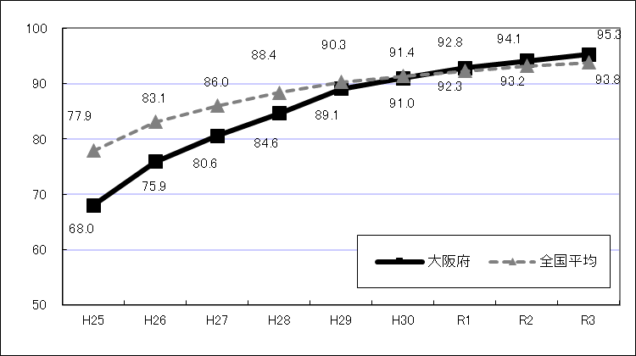
基本方針８ 安全で安心な学びの場をつくります
【主な基本的方向】
①耐震改修、老朽化対策など、府立学校の計画的な施設整備を推進する。
②学校の危機管理体制を確立するとともに、児童・生徒が災害時に迅速に対応する力を育成する。
③私立学校の耐震化に向けた取組みを促進する。
【主な取組み】
①府立学校の老朽化対策と空調設備等の整備の推進
②学校の防災力の向上及び防災教育の充実
③私立学校の耐震化の促進
【主な指標の点検結果】
指標 |  | 目標値(R4年度) | 計画策定時 | R4年度実績値 | 【参考】R3年度実績値
② | 地域と連携した、自然災害を想定した避難訓練の実施率（政令市除く） | 公立小学校：60%をめざす 公立中学校：50%をめざす 公立高校 ：40%をめざす 支援学校 ：50％をめざす | 公立小学校：43.5% 公立中学校：14.4% 公立高校 ：13.3% 支援学校 ：36.2％[H28] | 53.2% 19.9% 49.7% 76.1% | 39.3% 19.9% 36.2% 56.5%
③ | 私立学校の耐震化率 | 全校種95%以上をめざす [R2] | 幼稚園 :84.5% 小学校 :96.9% 中学校 :92.5% 高校 :83.0% 高等専修学校: 89.7% [H29.4.1時点] | 94.8% 100.0% 100.0% 94.7% 97.5% [R3] | 94.2% 100.0% 100.0% 92.0% 97.5% [R2]
（注）計画策定時実績は、特記がない場合はH29年度実績値。
(%)
地域と連携した、自然災害を想定した避難訓練の実施率（政令市除く）
(%)
私立学校の耐震化率
(年度)
(年度)
※府教育庁調べ
※各年度の数値は、次年度４月１日現在 ※中等教育学校を含む。高等専修学校を除く。
※H28年度より全国平均の数値は、社会福祉法人立の幼保連携型認定こども園を含む。
※文部科学省「私立学校施設の耐震改修状況調査」
※府教育庁調べ
【自己評価】
 | 評価
① | ・ 府立学校施設の老朽化対策については、「府立学校施設長寿命化整備方針」（平成28年３月策定・令和２年３月改訂）に基づき、学校・棟単位での計画的な改修等に取り組むための実施計画（第１期：令和３～７年度）を策定し（令和３年３月）、改修等に順次着手することとしている。令和４年度は、府立高校及び府立支援学校の屋根・外壁等外部改修（実施設計５校、工事32校）、昇降機改修（実施設計４校、工事１校）、給排水設備等改修（実施設計12校、工事４校）等に係る工事等を実施し、安全・安心な施設環境の整備を図った。 ・ 教育環境改善事業については、令和３年度から３年間で実施することとしており、令和４年度は46校の空調設備の更新が完了し、夏季及び冬季の室温を適温に保ち、生徒に望ましい学習環境の提供を図っている。
② | ・ 地域と連携した、自然災害を想定した避難訓練について、令和４年度は昨年度に引き続き、新型コロナウイルス感染症への対応のため、避難訓練の実施方法等を見直し、地域や保護者の参加を控えた場合が多かったが、学校の避難訓練計画の共有など、実施可能な方法で地域との連携をしたため、公立小学校、高校及び支援学校においては実施率が上昇した。一方で、中学校においては実施率が低い状況である。令和５年度以降は、今まで以上に地域と連携した避難訓練の実施を行うことができるよう、令和４年度の取組みについて情報提供を行い、実施率の向上を図る。
③ | ・ 耐震化率の目標値（95%以上）の達成に向け、耐震化を終えていない学校に対して個別にヒアリング調査を実施するとともに、学校別耐震化情報の公表に取り組んだ。これらの取組みにより、私立学校の令和３年度末時点の耐震化率は全体として上昇している。 ・ 令和３年度末に耐震化が完了していない学校園については、令和４年度に未耐震化建物をリスト化し、耐震化方針と併せて公表した。また、私立学校に対し、個別にヒアリング調査を行うとともに理事会で耐震化の状況を情報共有するよう働きかけた。

Slide 11
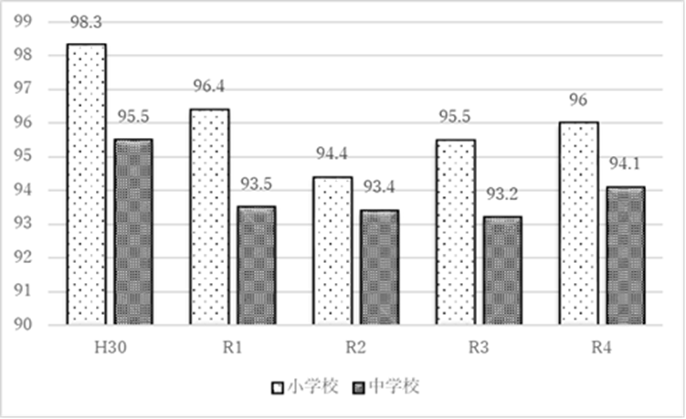
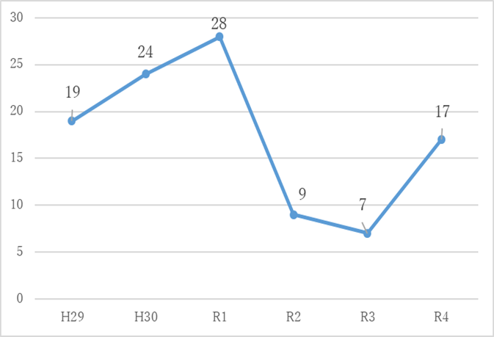
基本方針９ 地域の教育コミュニティづくりと家庭教育を支援します
【主な基本的方向】
①学校の教育活動を支える取組みへの地域人材の参画を促すとともに、ネットワークづくりをすすめる。
②多様な親学びの機会の提供を図るとともに、家庭教育に困難を抱え孤立しがちな保護者への支援を促進する。
③小学校との連携をすすめるなど、幼児教育の充実を図る。
【主な取組み】
①地域と学校の連携・協力体制の整備と普及啓発活動の実施 ／放課後等の子どもの体験活動や学習活動等の場づくり（おおさか元気広場）
②すべての府民が親学習に参加できる場づくり（家庭教育支援）／家庭教育に困難を抱え孤立しがちな保護者への支援の促進
③幼稚園・保育所・認定こども園における教育機能の充実
【主な指標の点検結果】
指標 |  | 目標値(R4年度) | 計画策定時 | R4年度実績値 | 【参考】R3年度実績値
① | 保護者や地域の方が学校の教育活動や 教育環境の整備、放課後の学習・体験活動等に、よく参加・参加すると回答している学校の割合 （学校長と地域の方が協議して回答） | 90％をめざす | ー | 小学校：96.0% 中学校：94.1% | 小学校：95.5% 中学校：93.2%
② | 大人（保護者）に対する親学習を小学校数以上実施する市町村数（政令市除く） | 41/41市町村をめざす | 16/41市町村 [H28] | 17/41市町村 | ７/41市町村
 | 訪問型家庭教育支援を実施する 市町村数（政令市除く） | 増加させる | 15市町村 [H28] | 18市町村 | 17市町村
③ | 幼児教育アドバイザーの認定者数 | 500名の認定をめざす | 幼児教育アドバイザーの 認定者数 133名 | 累計1,120名 (R4新規：127名) | 累計993名 (R3新規：173名)
（注）計画策定時実績は、特記がない場合はH29年度実績値。
保護者や地域の方が学校の教育活動や環境の整備、放課後の
学習・体験活動等に、よく参加・参加するとしている学校の割合
大人（保護者）に対する親学習を小学校数以上実施する市町村数
(市町村数）
※府教育庁調べ
※調査はH30年度から実施
※府教育庁調べ
※調査はH28年度から実施
【自己評価】
 | 評価
① | ・ 新型コロナウイルス感染症の影響を受けつつも、感染症対策や実施方法を工夫しながら、地域学校協働本部等を中心とした学校支援活動の全中学校区での実施や、活動の核となる地域人材の育成研修や新たに活動する人材の養成講座の開催、府ホームページにおける連携・協働活動の成功事例の情報発信などを行った結果、令和４年度の状況調査においては、保護者や地域の方が学校の教育活動や教育環境の整備、放課後の学習・体験活動等に「よく参加する」「参加する」と回答した学校の割合が、小学校・中学校ともに90％を上回った。
② | ・ 市町村に対し、親学習の意義・効果や、家庭教育支援に関する府作成資料の普及啓発などを行った結果、新型コロナウイルス感染症の影響を受けつつも、対策を講じながら親学習を実施する市町村が増加した。その結果、大人（保護者）に対する親学習を小学校数以上実施した市町村数が、令和４年度は17となり、計画策定時より増加しているものの、目標値には届かなかった。 ・ 訪問型家庭教育支援の充実を図るための研修や交流会の実施、市町村担当者への事例紹介などを行い、令和４年度の訪問型家庭教育支援実施市町村数は18と、計画策定時より増加した。 ・ 今後は、支援を担う新たな地域人材の参画を促し、育成や定着を図る研修会等を実施する。また、支援に関する資料の周知や、効果的な取組み事例等を発信して市町村に支援の実施を働きかけること等により、家庭教育に関する保護者支援の内容充実と実施促進を図る。
③ | ・ 各市町村・園所において研修を担う「幼児教育アドバイザー」の育成研修を実施し、令和４年度は127名を認定した（累計数1,120名）。さらに、認定した幼児教育アドバイザーの資質及び実践力の向上を図るため、幼児教育コーディネーターが、直接、園所を訪問し、実践型フォローアップを行うとともに、園内研修や経験年数の少ない教職員への指導で課題としている「環境の構成」について充実させることを目的とした「幼児教育リーフレット（環境の構成編）」を作成した。また、幼児教育アドバイザーが、所属市町村の枠を越えて連携、交流し、それぞれの地域・市町村における幼児教育の更なる推進を図るため、幼児教育アドバイザーがつながる会議を新たに実施した。大阪府幼児教育センターにおける「研修」「調査・研究」「情報提供」の３つの機能により、幼児教育の更なる充実に努めていく。

Slide 12
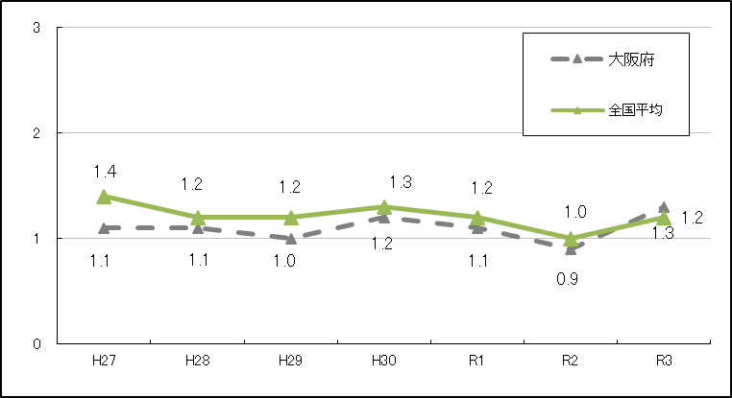
(%)
基本方針10 私立学校の振興を図ります
【主な基本的方向】
①私立幼稚園
保育サービスの拡大や地域の子育て・家庭教育支援機能の強化、障がいのある幼児一人ひとりのニーズに応じた支援の充実を促進する。
②私立小・中学校
児童・生徒に多様で幅広い学校選択の機会の提供と特色ある教育を行えるよう、振興を図る。
③私立高校
家庭の経済的事情にかかわらず、自由に学校選択できる機会を提供するため、授業料無償化制度を実施するとともに、建学の精神に
基づき、特色・魅力ある教育を行えるよう、私学教育の振興を図る。
④専修学校・各種学校
高校生等のキャリア形成の支援ができるよう、高校等との連携促進に努めるとともに、専門的・実践的な職業教育が提供できるよう、産業
界等との連携促進に努める。また、後期中等教育段階において、職業教育等多様な教育が提供できるよう、高等専修学校の振興を図る。
【主な取組み】
①私立幼稚園等による子育て支援事業の促進 ②私立小・中学校の振興
③高校の授業料等に係る支援 ④専修学校の職業教育による職業人の育成
【主な指標の点検結果】
指標 |  | 目標値(R4年度) | 計画策定時 | R4年度実績値 | 【参考】R3年度実績値
③ | 私立高校に対する 生徒・保護者の満足度 | 向上させる | 73.1％ [H28] | 89.2% | 76.2%
 | 私立高校全日制課程の 生徒の中退率 | 全国水準をめざす | 1.1％(1.2%) [H28] | 1.3%（1.2%） [R3] | 0.9%（1.0%） [R2]
 | 私立高校卒業者の就職率 （就職者の就職希望者に対する割合） | 全国水準をめざす | 92.4％(97.7％) [H28] | 94.7%（97.3%） | 93.6%（97.4%）
④ | 専修学校生の関係分野就職率 | 全国水準をめざす | 71.5%(75.8％) [H28] | 66.7%（72.0%） [R3] | 63.8%（69.8%） [R2]
（注）計画策定時実績は、特記がない場合はH29年度実績値。()は全国平均。
私立高校全日制課程の生徒の中退率
(%)
【自己評価】
※府教育庁調べ
 | 評価
① | ・ 地域の子育て支援事業については、新型コロナウイルス感染症の感染防止対策の観点から園庭開放等を取りやめる園はあったものの、８割を超える園で取り組みが行われた。引き続き、私立幼稚園経常費補助金等を通じた支援とともに、より実情に応じた子育て相談事業をキンダーカウンセラー事業補助金で支援するなどし、取組みの促進を図る。 ・ 子ども・子育て支援新制度については、令和５年４月までに私立幼稚園から新制度に移行した園は全体の61.5%になった。引き続き、新制度への移行を希望する各私立幼稚園の事情に応じた個別相談などを通じて、新制度への移行を支援する。
② | ・ 建学の精神に基づく個性的で特色のある教育が実施できるよう、経常費補助金を交付した。今後も、公立学校における取組みの情報提供に努めるなど、私立小・中学校の振興を図る。
③ | ・ 私立高校生等の授業料無償化制度の検証を目的とした私立高校の保護者への学校選択に関する満足度調査では、８割を超える生徒・保護者が学校生活に満足していると回答しており、引き続き、満足度が維持・向上するよう努める。 ・ 中退率については、授業料支援やカウンセラー配置に対する補助金の交付等の取組みを行ったものの、全国の私立高校における水準を0.1ポイント上回った。引き続き、カウンセラー配置に対する補助金交付等、中退防止に資する取組みを行っていく。 ・ 私立高校卒業者の就職率については、令和４年度実績で、全国の私立高校における水準を2.6ポイント下回ったが、全国水準との差は小さくなっている。引き続き、キャリア教育の充実に向けた支援を通じて改善するよう努めていく。
④ | ・ 専修学校における産業界等との連携促進については、就職先となりえる企業・業界から求められる専門人材を育成するために、企業等との産学連携によって、より実践的・専門的な知識・技術・技能の習得に資する職業教育に取り組む学校を支援した。こうした取組みにより、「職業実践専門課程」認定数は、学校及び学科の認定数・認定率ともに全国トップクラスの水準を維持することができた。 ・ 専門学校への調査の結果等を踏まえ、私立専修学校専門課程質保証・向上補助金について、学校現場における取組みをより幅広く支援するため、補助要件を緩和し対象経費を拡大する制度改正を行った結果、制度利用校は32校から46校に増加した。引き続き、これらの制度の活用も促し、専門学校における実践的な職業教育の充実、教育の質の向上を図っていく。

Slide 13
大阪府教育行政評価審議会における審議結果（主な意見）
学校力の向上 | 学校力向上に向けた取組みについて、児童生徒が主体的に学ぶ授業の実施などを通じて、学力や生活面の課題に対する支援に今後も努めてほしい。
授業力の向上 | 授業づくりは教員の本務である。誰もがわかる授業をつくろうとする取り組みが、様々な教育上の課題の解決とも通じていると考えるので、今後とも、授業改善の支援を一層進めてほしい。
教科横断的学習 | 変化の激しい現代社会の中で子どもたちが生きるための力を身につけるためには、自主性や創造力や判断力などが必要であり、とりわけSTEAM教育など、教科横断的な教育を通じて問題解決力を身につけることが非常に大切である。今後もその推進に向けて尽力してほしい。
知識・技能偏重の解消 | 知識及び技能偏重といわれる現状にあって、３観点を偏りなく評価し、バランスよく取り組む教育を府内全域に広めるために、現場で活用できる実施の手引きの作成や先進的な事例の紹介等を引き続き進め、支援していってほしい。
主体的・対話的で深い学び | 主体的・対話的で深い学びの実現に向けて、手引きの作成や好事例の紹介等を通じて授業改善を一層進めていってほしい。
支援計画による移行支援 | 中学校から高校、高校から大学など、新たなステージに進む際に個別の教育支援計画が引き継がれることで、移行がうまくいったという好事例を広く共有することで、引き続き、個別の支援計画の意義を周知し、配慮の必要な生徒への支援を継続していただきたい。
通級指導研修 | 大きな転換期にある通級指導に対して、大阪の支援教育を充実させていくためにも、今後の研修の充実に期待する。
障がいのある児童生徒との交流 | 府立高校の生徒が支援学校の生徒を理解するためには、文化祭など様々な取組みを通じて交流するのが一番いいと思う。今後も、どの校種おいても交流の促進に努めてほしい。
特別支援教育研修 | 小中高の教員に特別支援教育についての研修ニーズは高まっているが、一部の先生だけではなく、多くの先生に研修内容を広めてもらうとともに、生徒指導との関連も含め、多角的な視点で理解を深めてほしい。
人と関わる力の育成 | コロナ禍で非接触型の生活が日常化し、直接的に人と関わる機会が長く失われてきたが、キャリア教育や人権学習におけるグループワークの取組みは、子どもたちが意見を出し合うことにより人間関係を築くことができ、主体的に自分の人生を切り拓いていく力を養うのに非常に有効であるため、今後も推進してほしい。
地域と連携した体験活動の推進 | 府立施設においても、地域や学校と連携した多くのイベントに取り組んでいることがわかった。今後も継続して実施してほしい。
いじめ解決に向けた取組み | いじめの解消・解決というのは大きな課題だと思うが、引き続き粘り強く努力してほしい。
いじめ解決における専門職との連携 | いじめについては、加害側の子どもの背景に様々な課題が隠れていることが多い。加害、被害に関わらず、SCやSSWなど専門家と連携して、支援をしていってほしい。
子どもを取り巻く状況の変化 | インターネットに初めて触れる年齢が極端に低年齢化するなど、子どもを取り巻く状況が大きく変わってきているが、こうした変化にも対応して人間性をはぐくむ教育を推進していってほしい。

Slide 14
大阪府教育行政評価審議会における審議結果（主な意見）
体力向上 | 運動経験の少ない子どもたちが多いことに対して、神経系の発達を含めた体力の向上に効果のあるコーディネーショントレーニングやライフキネティックトレーニングなどを活用した子どもの体力作りについて検討してほしい。
障がい者スポーツ | 運動部活動での経験など主体的にスポーツに親しむ機会により、東京パラリンピックなど、卒業後の人生においても、何かロマンを持てるきっかけが大切にされることを期待する。
アスレティックトレーナーによる研修 | AT（アスレティックトレーナー）の知識・役割は、今後の運動部活動の活性化のために必要なものだと思うので、ATによる研修を検討してほしい。
教員採用の手法 | 優秀な教員を採用するために、採用までの教員実績を加点対象にするなど、教員採用の手法についてよく検討してほしい。
教職員研修 | 研修受講者の肯定的評価について、高いレベルで目標を達成したことは評価できる。今後も、教員が自身の強みを知り、それを伸ばしていくことができるように、引き続き充実をお願いする。
他職種との交流研修 | 以前は教員を対象に民間企業体験があったが、現在は行われていない。学校現場以外の仕事のノウハウに学ぶべきところは多く、また逆に学校の強みを知る機会にもなると思うので、他職種との交流研修を実施してほしい。
中堅教員の育成 | 働き方改革が言われている今、学校はその運営方法を大きく変えなければならない。学校改革に向けたビジョンを持ち、リーダーシップや組織マネジメント力などを持った中堅教員の育成に向けた研修を、今後も実施してほしい。
指導が不適切な教員 | 指導が不適切な教員に対して、指導・研修により改善を図ったり、要請に基づき府教育委員会から教員評価支援チームを派遣して課題解決を支援するなど、バックアップがあることは、学校経営については非常にありがたいことなので、今後とも実施してほしい。
市町村における管理職のマネジメントの向上 | 市町村における学校管理職のマネジメント能力を向上させるための取組みを検討してほしい。
避難訓練実施率 | 全校種の中で中学校の自然災害を想定した避難訓練の実施率だけが目標に届いていない状況について、公立高校や小学校の取組みを共有するなど、いくつかの方策を重ねて実施率の向上に努めてほしい。
学校・地域と企業の連携 | 地域の課題を解決していくことが、企業にとっても成長につながるので、教育環境の整備・改善にあたり、民間企業の人材を活用し、連携を深めてもらいたい。子どもの社会性を育て、仕事への誇り・感謝をはぐくむといった意味でも、地域と学校が連携・協働して行う活動に、企業等の参画を得ることは重要なので、引き続きお願いしたい。
親学習 | コロナ禍を経て、保護者の養育力の低下や児童虐待の増加等、様々な問題が顕在化しており、親学習のさらなる充実を引き続きお願いしたい。地域と学校の連携において、PTAとの連携も効果が見込まれるため、連携をより強化されたい。
幼児教育志望者の減少 | コロナ禍において、乳幼児期や就学前の子どもに表情認知・顔認知や言葉の出方に遅れが見られ、就学後の言語活動について少し懸念がある。また、幼児教育を志望する生徒・学生が減少している現状があるため、高大連携の充実など対策を講じる必要がある。
私学無償化 | 私学の特色や魅力ある教育が損なわれないようにしてほしい。授業料無償化制度は画期的な制度と思っているので、丁寧に取り組んでもらい、円滑に遂行してほしい。

